Slide 1
Exploitation du documentaire IngénieurEs
Association Femmes & Sciences
Promouvoir les sciences et les techniques auprès des femmes
Promouvoir les femmes dans les sciences et les techniques

Slide 2
Ingénieurs vous avez dit IngénieurEs !
Objectifs : Présenter les métiers d’ingénieur.Es en prenant pour appui le documentaire « Ingénieur.ES » produit par la fondation Mines Paris
Représentations de ce qu’est un.E ingénieur.E par les élèves
Passage d’un extrait vidéo de témoignage d’une élève ingénieure et/ou d’une ingénieure sélectionnée en fonction du public ou de l’animatrice
Pas un métier d’ingénieur mais une formation et une multitude de métiers
Des choix de spécialités et différentes filières d’accès aux écoles d’ingénieur.Es scientifiques
Sitographie pour prolonger la présentation

Slide 3
1. Pour vous qu’est-ce qu’un.E ingénieur.E ?
Objectifs : poser des questions, ouvertes puis plus précises, pour faire émerger les représentations de ce qu’est un.E ingénieur.E/ proposer un QUIZZ et montrer à travers des témoignages que ces métiers et les voies d’accès à ces métiers sont peu connus des élèves en général
Questions
D’après vous, qu’est-ce qu’un ingénieur ?
Est-ce un milieu masculin celui des ingénieurs ?
…
Quizz
Témoignages
Extrait vidéo des interviews de lycéennes (03:06-04:46) qui montre les idées, voire les clichés sur les ingénieurs et les femmes ingénieures et le manque d’informations des élèves sur ces métiers et les voie d’accès pour y parvenir… https://youtu.be/YM1hAVWLGQI
Extrait vidéo des élèves de 1ère et 2ème année https://youtu.be/VO4Ph32lJ4U sur les études et le métier d’ingénieur et un peu sur les femmes dans ces métiers et extrait suivant présentant les élèves ingénieures et les ingénieures dont les portraits figurent dans le documentaire https://youtu.be/ohsd7A6VscM

Slide 4
2. Témoignages d’ingénieures et/ou d’étudiantes en école d’ingénieurs
Choisir un ou des témoignages video
d’étudiantes d’écoles d’ingénieurs d’âges plus proches des collégien.nes et lycéen .nes et pouvant servir de «modèles » ou d’ingénieures en fonction :
du public (élèves de troisième et seconde, de première et terminale),
du domaine d’exercice (santé, travaux publics, recyclage, aéronautique, banque, services, recherche en astrophysique et physique fondamentale,…),
du métier (recherche, développement, pilotage de projet, amélioration continue, construction,..)
du lieu d’exercice (start-up, grand groupe industriel, usine, chantier, laboratoire de recherche, …)
des activités personnelles extra-professionnelles (cinéma, cheval, piano, chant, danse, théâtre, sport,…)

Slide 5
3. Pas un métier d’ingénieur mais une formation et une multitude de métiers… pour les femmes et les hommes
Choisir un ou des témoignages video
« Ingénieur ce n’est pas un métier,
c’est une formation qui ouvre vers une multitude de métiers ! »
Extrait vidéo : Corine Cuisinier https://youtu.be/EhOQCC-zGuA
« Pour motiver à faire des sciences et à exercer des métiers d’ingénieurs »
Extrait final de la vidéo avec toutes les étudiantes et ingénieures
https://youtu.be/mJKgYd-4AjM

Slide 6
4. Comment devenir ingénieur.Es ?
A l’issue du collège
En s’orientant en lycée général et technologique, néanmoins des passerelles sont possibles après le lycée professionnel en effectuant un BTS dans le domaine de la production.
A l’issue de la classe de seconde
En première générale en choisissant des enseignements de spécialité scientifiques : Mathématiques, Physique-chimie et une discipline scientifique parmi Sciences de la vie et de la Terre, Numérique et Sciences Informatiques, Sciences pour l’ingénieur. En terminale générale en conservant les Mathématiques et une des disciplines scientifiques choisies en première et en prenant (ou non) une option scientifique.
En première et terminale technologique en choisissant parmi les filières STI2D, STL SPCL ou STL Biotechnologie, les deux premières menant aux écoles d’ingénieures spécialisées ou généralistes.
Ecole d’ingénieurs agronomiques ou géologiques
Ecole d’ingénieurs informatiques ou généralistes
Écoles d’ingénieurs spécialisés ou généralistes
Ecole d’ingénieurs agronomiques
Exemple
Première
Maths, PC, SVT
Terminale
PC, SVT
Option Maths comp
Exemple
Première
Maths, PC, NSI
Terminale
Maths, NSI
Option ou non Maths exp
Exemple
Première
Maths, PC, NSI
Terminale
Maths, PC
Option ou non Maths exp
STI2D
Science et techniques industrielles et développement durable
STL-SPCL
Science et techniques de laboratoire
Sciences physiques et chimiques
STL-Biotechnologie
Science et techniques de laboratoire
Biotechnologie
Lycée général
Lycée technologique

Slide 7
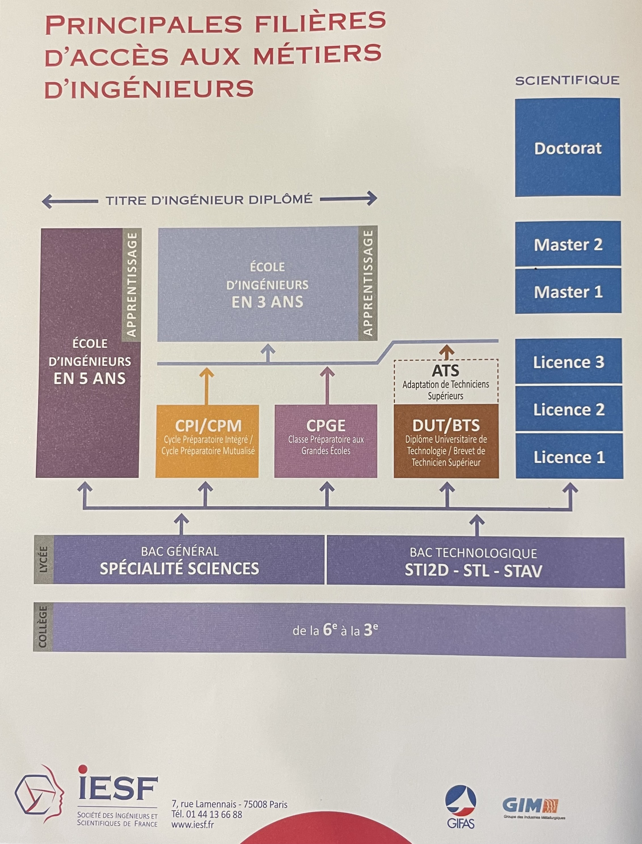
4. Comment devenir ingénieur.Es ?
A l’issue du lycée en intégrant :
Directement une école d’ingénieur.e préparant au titre d’ingénieur.e en 5 ans ;
Une CPGE( classe préparatoire aux grandes écoles) puis en passant un concours d’entrée ouvrant une grande diversité d’écoles d’ingénieur.e.s. ;
Une CPI ( classe préparatoire intégrée préparant à certaines écoles spécialisées) ;
Un IUT (institut universitaire de technologie) ou une STS (section de techniciens supérieurs) sur dossier à l’issue d’un BUT (bachelor universitaire de technologie) ou d’une classe ATS (adaptation technicien supérieur) ;
Une licence scientifique et en intégrant à l’issue du niveau L2 ou L3 en première ou en deuxième année d’école ;
École d’ingénieur.e.s agronomiques ou géologiques
École d’ingénieur.e.s informatiques ou généralistes
Écoles d’ingénieur.e.s spécialisés ou généralistes
CPGE BCPST
CPGE MPI
CPGE MPSI/PCSI/PTSI
Exemple
Première
Maths, PC, SVT
Terminale
PC, SVT
Option M comp
Exemple
Première
Maths, PC, NSI
Terminale
Maths, NSI
Option ou non M exp
Exemple
Première
Maths, PC, SI ou NSI
T erminale
Maths, PC
Option ou non M exp

Slide 8
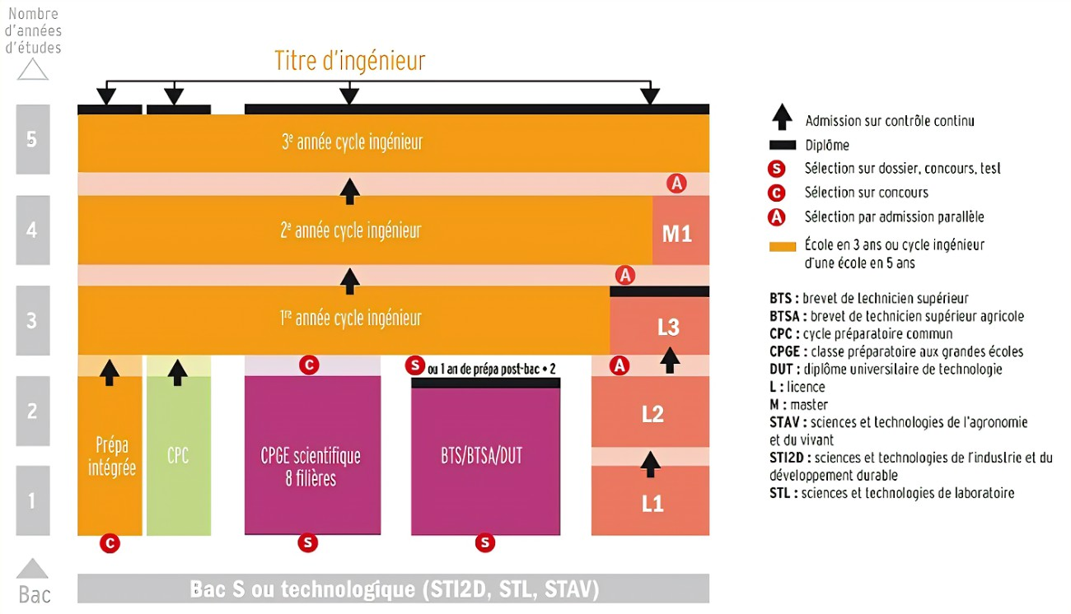
4. Comment devenir ingénieur.Es ?
On obtient le titres d’ingénieur.e.s après 5 années d’étude dans l’enseignement supérieur, en intégrant une école d’ingénieur.e.s ou certaines filières dans les universités
Plusieurs voies d’accès dans les écoles d’ingénieurs, sous statut étudiant
directement à l’issue du baccalauréat dans des écoles d’ingénieur.e.s en 5 ans
à bac +2 après une CPGE ou un DUT,
à bac+3 après un BTS suivi d’une ATS, entrée en 1ère année d’école d’ingénieurs en 3 ans
à bac+3, après une L3, entrée en 2ème année d’école d’ingénieurs en 3 ans
À bac +4, après un M1, une année de master
Les écoles d’ingénieurs proposent une scolarité sous statut étudiant ou par le biais de l’apprentissage.

Slide 9
5. Sitographie pour aller plus loin
Documentaire Ingénieur.Es documentaire IngénieurEs – Fondation Mines Paris
ONISEP :
Ecoles d’ingénieurs : Les écoles d'ingénieurs – Onisep ; Écoles d'ingénieurs | Dossiers (onisep.fr)
Métiers ingénieur.Es : ingénieur - Recherche libre – Onisep
Association Femmes & Sciences : Femmes & Sciences (femmesetsciences.fr)
Association des Femmes Ingénieures : Accueil - Association des Femmes Ingénieures (femmes-ingenieures.org)
Société des ingénieurs et scientifiques de France (IESF) : Nos actions phares - IESF

Slide 10
Retrouvez les différents documents sur le site de F&S :
https://
Association Femmes & Sciences
Promouvoir les sciences et les techniques auprès des femmes
Promouvoir les femmes dans les sciences et les techniques

